Slide 1
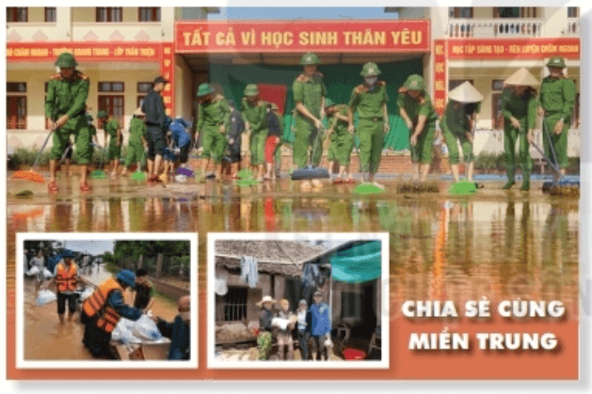

Slide 2

PHIẾU BÀI TẬP
(Cá nhân)
1. Bé Hải An có ước nguyện gì? Ước nguyện đó mang lại điều gì?
2. Nhận xét ước nguyện của Hải An và việc làm của gia đình bé?
3. Theo em như thế nào là yêu thương con người?
.............................................................................................................................................................................................................................................................
........................................................................................................................................................................................................................................
...................................................................................................................................................................................................

Slide 3
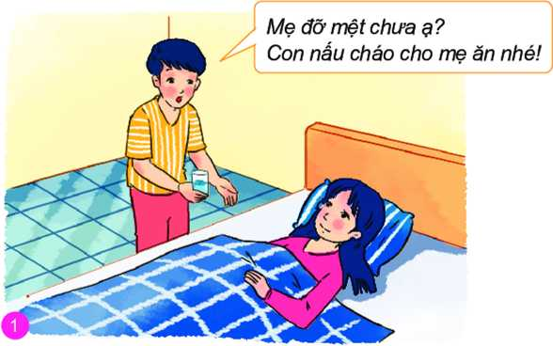
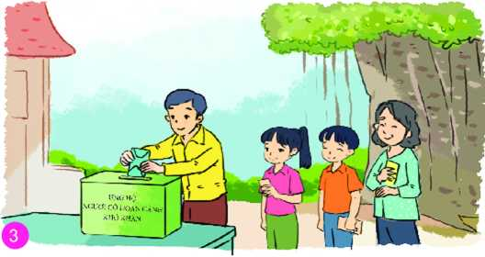
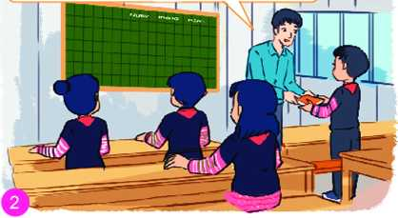
THẢO LUẬN NHÓM BÀN
Quan sát tranh và trả lời câu hỏi
Tình yêu thương con người được biểu hiện trong các mối quan hệ nào? Với những hình thức nào?
Tình yêu thương con người được biểu hiện trong các mối quan hệ: gia đình, nhà trường, xã hội. Với những hình thức: Lời nói, việc làm, thái độ.
Thầy tặng em tập vở. Mong em khắc phục hoàn cảnh khó khăn để tiếp tục đến lớp học tập

Slide 4

TEAM WORK
PHIẾU BÀI TẬP (THẢO LUẬN NHÓM)
Tìm hiểu biểu hiện của tình yêu thương con người bằng cách hoàn thiện phiếu bài tập
Mối quan hệ Hình thức | Gia đình | Nhà trường | Xã hội
Lời nói
Việc làm
Thái độ

Slide 5

TRÒ CHƠI
“NGƯỜI LÀM VƯỜN NHÂN HẬU”
Việc làm
Chia lớp ra thành ba đội
Đại diện hai đội lên bảng và viết những biểu hiện của yêu thương con người trong 2’
Lời nói
Thái độ
Đội nào viết được nhiều truyền thống sẽ được 10 điểm.

Slide 6






Trò chơi: Thử tài hiểu biết
Kể tên các chương trình nhân ái trên truyền hình mà em biết

Slide 7


Hoạt động: Thực hiện hành động yêu thương.
Em hãy chia sẻ một việc làm thể hiện tình yêu thương mà em đã thực hiện đối với người thân trong gia đình.
Em hãy thực hiện một hành động hay một lời nói cụ thể thể hiện tình yêu thương với bạn bè, thầy cô trong lớp em.

Slide 8


Yêu thương con người
Khái niệm
Thế nào là yêu thương con ngươi
Biểu hiện
Giá trị của tình yêu thương con người

Slide 9

Trò chơi
“Tiếp sức đồng đội"
Tìm những biểu hiện yêu thương con người và trái với yêu thương con người
Hoạt động
nhóm
LUẬT CHƠI:
- Số người tham gia: cả lớp
Cách thức: Chia lớp làm hai đội theo dãy bàn. Lần lượt viết biểu hiện. (Không được lặp lại câu của người khác.)
Thời gian: 3 phút thảo luận, 3 phút viết.

Slide 10
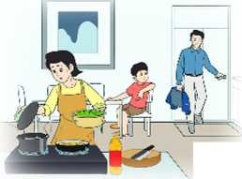
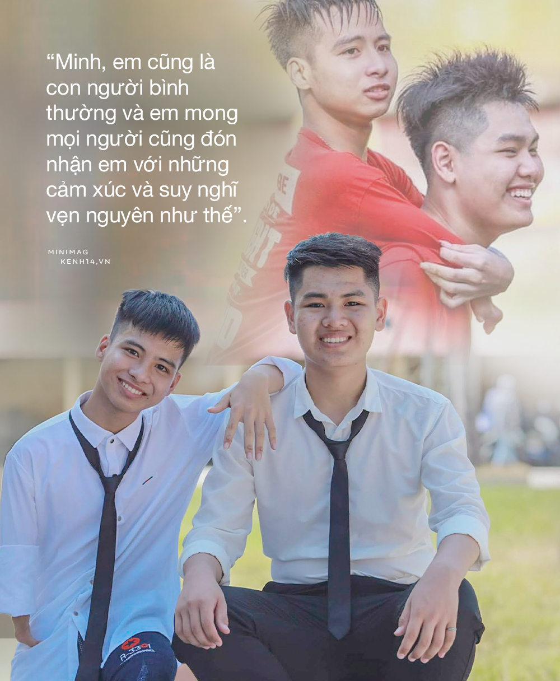
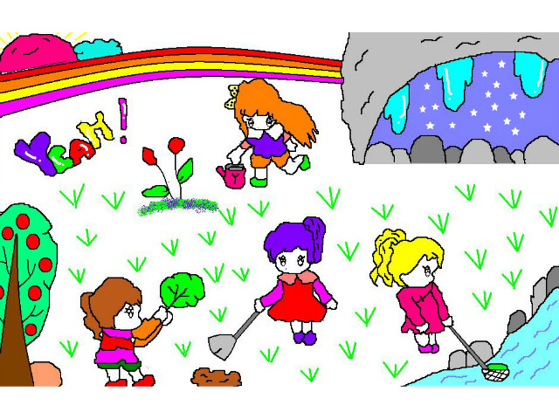
Bài 2.
Em đồng tình hoặc không đồng tình với việc làm của bạn nào dưới đây? Vì sao?
Ai nhanh hơn
Tình huống 1.
Tình huống 2.
Tình huống 3.

Slide 11

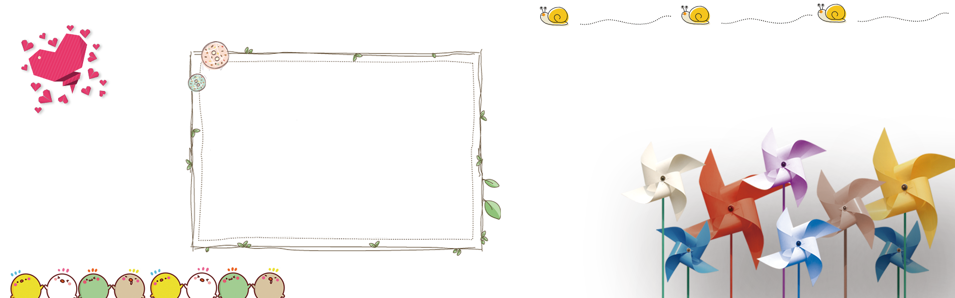

Bài 3.
XỬ LÍ TÌNH HUỐNG
TÌNH HUỐNG 1
TÌNH HUỐNG 2
Bố mẹ cho em tiền ủng hộ những người có hoàn cảnh khó khăn nhưng bạn rủ em dùng số tiền đó để chơi điện tử.
Gia đình bạn Hoa rất khó khăn, mẹ bạn bị bệnh hiểm nghèo. Lớp em tổ chức đi thăm, tặng quà, động viên Hoa nhưng một số bạn trong lớp không muốn tham gia.

Slide 12
Trò chơi
“KÌ PHÙNG ĐỊCH THỦ"
Tìm ca dao, tục ngữ về yêu thương con người
LUẬT CHƠI:
- Số người tham gia: cả lớp
- Cách thức: Chia lớp làm hai đội theo dãy bàn. Lần lượt đại diện các dãy đọc câu ca dao, tục ngữ, châm ngôn về truyền thống tốt đẹp. (Không được đọc lặp lại câu của người khác.) Đến lượt đội nào không đọc được sẽ bị loại.

Slide 13


HOẠT ĐỘNG DỰ ÁN
Em hãy vẽ một bức tranh mang thông điệp yêu thương con người đề giới thiệu với bạn bè trong nước và quốc tế.
Em hãy lập kế hoạch và thực hiện việc giúp đỡ một bạn trong lớp/ trường có hoàn cảnh khó khăn.

